Slide 1


Khởi động

Slide 2




Đoán tên quốc gia thông qua lá cờ?

Slide 3


Bài 6
CÁC NƯỚC ANH, PHÁP, ĐỨC, MĨ CUỐI THẾ KỈ XIX- ĐẦU THẾ KỈ XX (t1)

Slide 4





ANH
PHÁP
ĐỨC
MĨ
Kinh tế
Chính trị
Đặc điểm

Slide 5
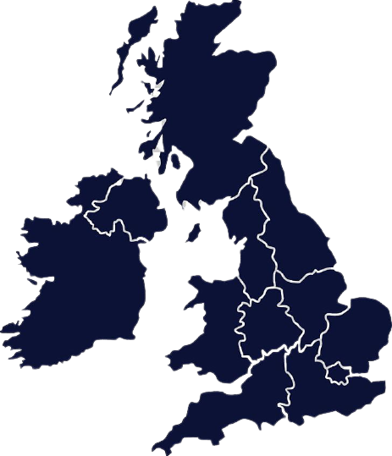
Tình hình các nước Anh, Pháp, Đức, Mĩ.
I.
01. Anh
Kinh tế
Chính trị
Đặc điểm

Slide 6
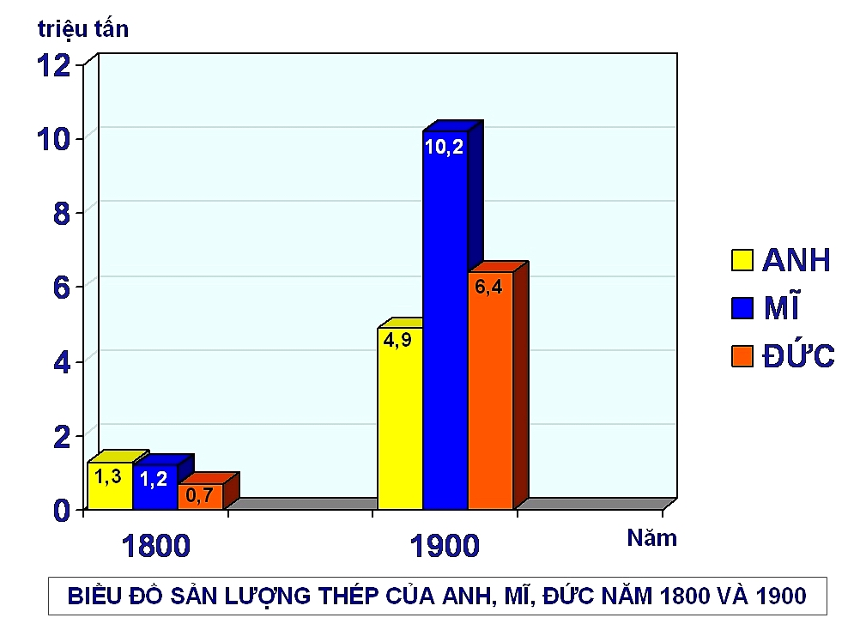

Mặc dù CN tụt xuống thứ 3 thế giới nhưng Anh vẫn chiếm ưu thế về những lĩnh vực nào ?
01. Anh
Vì sao tư sản Anh lại chú trọng đầu tư vào thuộc địa ?
Vì sao tốc độ phát triển kinh tế Anh chậm lại và tụt xuống thứ 3 thế giới?
Kinh tế nước Anh cuối thế kỷ XIX đầu thế kỷ XX có gì thay đổi ?
a. Kinh tế.
- Cuối thế kỉ XIX, công nghiệp phát triển chậm, tụt xuống đứng thứ 3 thế giới .
- Đứng đầu thế giới về xuất khẩu tư bản, thương mại và thuộc địa.
Công nghiệp phát triển sớm, máy móc thiết bị lạc hậu.
- Chú trọng đầu tư vào thuộc địa hơn là đầu tư, đổi mới, phát triển công nghiệp trong nước.

Slide 7
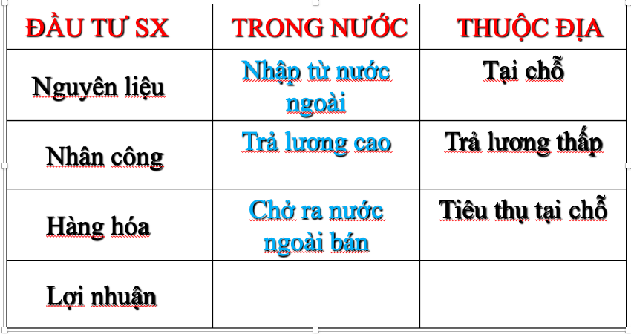
XUẤT KHẨU TƯ BẢN CỦA TƯ SẢN ANH
Thấp hơn
Cao hơn

Slide 8
01. Anh
Công ty độc quyền ở Anh xuất hiện vào thời gian và vai trò của nó?
a. Kinh tế.
- Cuối thế kỉ XIX, công nghiệp phát triển chậm, tụt xuống đứng thứ 3 thế giới .
- Đứng đầu thế giới về xuất khẩu tư bản, thương mại và thuộc địa.
- Đầu thế kỉ XX xuất hiện công ty độc quyền.
Bản đồ vốn đầu tư của nước Anh
40%
Vốn đầu tư của cả nước Anh
Tổng số vốn đầu tư của 5 ngân hàng ở Luân Đôn

Slide 9
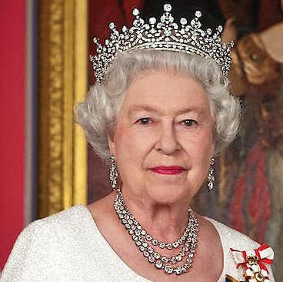
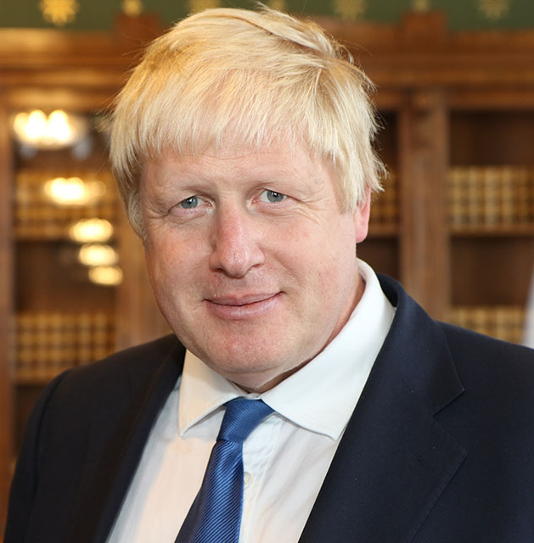

01. Anh
Em hãy cho biết sau cách mạng tư sản nước Anh theo thể chế chính trị gì ?
a. Chính trị.
- Chế độ Quân chủ lập hiến. Hai Đảng, Đảng tự do và Đảng Bảo thủ cầm quyền.
Nữ hoàng Anh Elizabeth II
Thủ tướng Boris Johnson

Slide 10
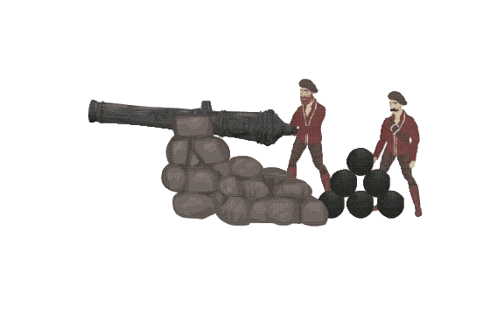

01. Anh
Chính phủ Anh đã thi hành chính sách đối nội , đối ngoại như thế nào ?
b. Chính trị.
- Chế độ Quân chủ lập hiến. Hai Đảng, Đảng tự do và Đảng Bảo thủ cầm quyền.
+ Đối nội : Thực hiện chính sách bảo vệ giai cấp tư sản.
+ Đối ngoại : Đẩy mạnh xâm chiếm thuộc địa.

Slide 11
THUỘC ĐỊA CỦA ĐẾ QUỐC ANH
NĂM | DIỆN TÍCH (Triệu km²) | DÂN SỐ (Triệu người)
1860 | 2,5 | 145,1
1880 | 7,7 | 267,9
1890 | 9,3 | 309,0
1914 | 33 (1/4 thế giới) | 400 (1/4 thế giới)

Slide 12
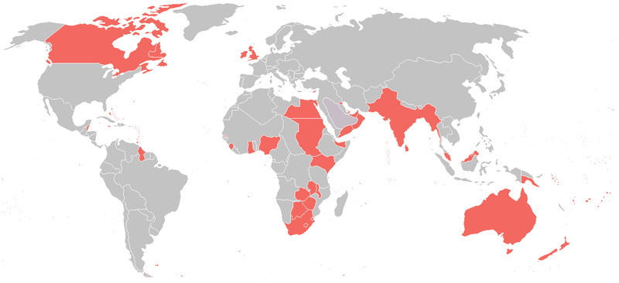


Đến năm 1914, rộng: 33 triệu Km² với 400 triệu người, bằng ¼ diện tích và ¼ dân số thế giới.
Bản đồ thuộc địa của Anh năm 1914

Slide 13
01. Anh
Đặc điểm của đế quốc Anh là gì? Vì sao Lê Nin lại gọi như vậy ?
b. Chính trị.
- Chế độ Quân chủ lập hiến. Hai Đảng, Đảng tự do và Đảng Bảo thủ cầm quyền.
+ Đối nội : Thực hiện chính sách bảo vệ giai cấp tư sản
+ Đối ngoại : Đẩy mạnh xâm chiếm thuộc địa
c. Đặc điểm.
Chủ nghĩa đế quốc thực dân

Slide 14
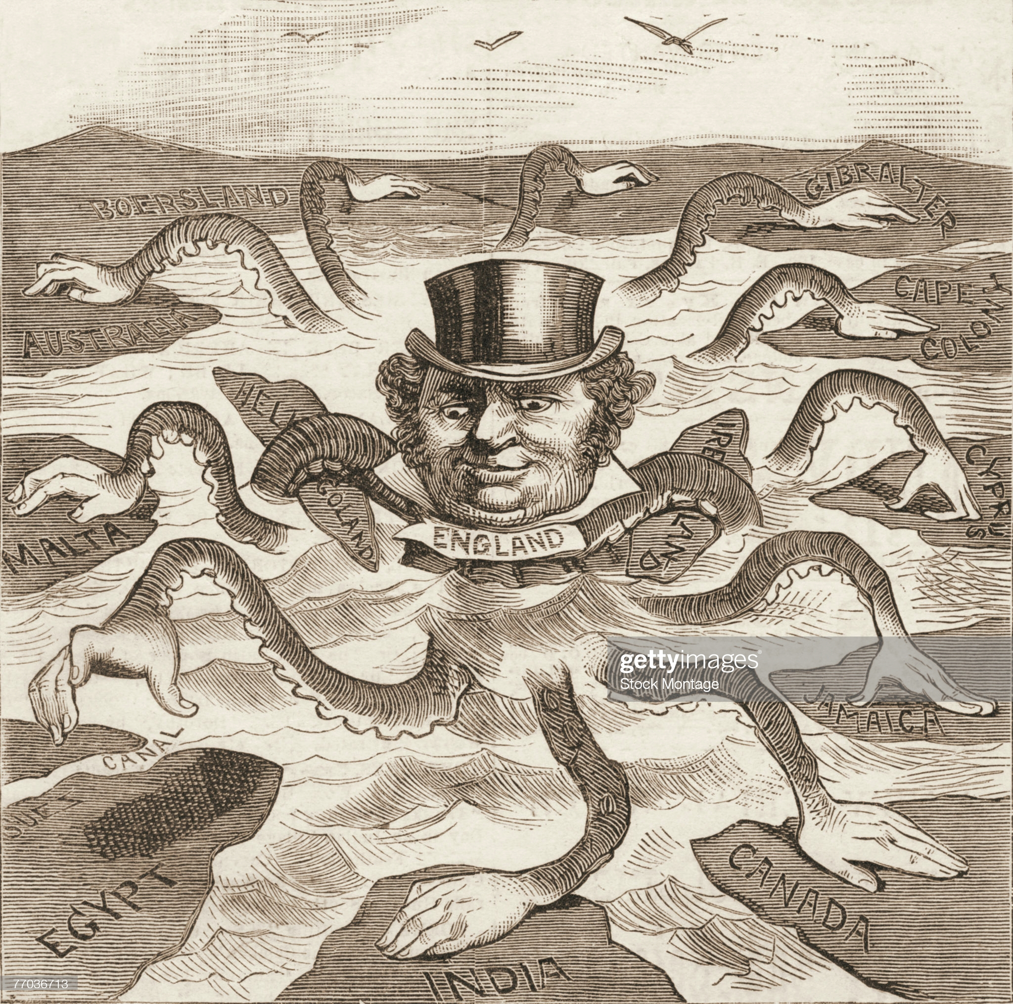
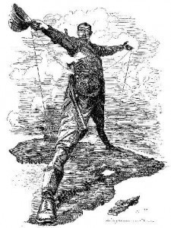
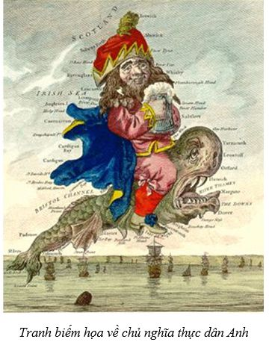
Tranh biếm hoạ đế quốc Anh ở châu Phi

Slide 15

Tình hình các nước Anh, Pháp, Đức, Mĩ.
I.
02. Pháp
Kinh tế
Chính trị
Đặc điểm

Slide 16

02. Pháp
Sang đầu thế kỉ XX công nghiệp Pháp có gì đáng chú ý?
a. Kinh tế.
- Công nghiệp: Sang thế kỉ XIX tụt xuống đứng thứ 4 thế giới.
SƠ ĐỒ SẢN LƯỢNG CÔNG NGHIỆP CÁC NƯỚC

Slide 17
02. Pháp
Pháp vẫn chiếm ưu thế về những ngành nào ?
a. Kinh tế.
- Công nghiệp: Sang thế kỉ XIX tụt xuống đứng thứ 4 thế giới.
Đường sắt, khai mỏ, luyện kim, thương mại vẫn phát triển
Một số ngành công nghiệp mới ra đời điện khí, hóa chất, chế tạo ô tô...tăng trưởng nhanh.

Slide 18

02. Pháp
Công ty độc quyền ở Pháp xuất hiện vào thời gian nào? Lĩnh vực nào
a. Kinh tế.
- Công nghiệp: sang thế kỉ XIX tụt xuống đứng thứ 4 thế giới.
- Đầu thế kỉ XX các công ty độc quyền xuất hiện chi phối nền kinh tế Pháp, đặc biệt trong lĩnh vực ngân hàng.

Slide 19
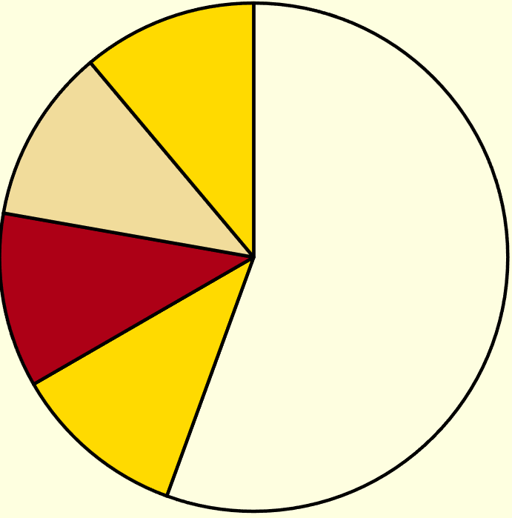

Chủ nghĩa đế quốc Pháp mang đặc điểm gì? Vì sao lại có đặc điểm đó ?
Bản đồ cho vay, đầu tư ra nước ngoài của Pháp
10%
10%
Nga
Hơn50%
Thuộc địa
10%
Trung Âu, Mỹ La-tinh
Thổ Nhĩ Kỳ
10%
Các nước Cận Đông
1%

Slide 20
02. Pháp
Chủ nghĩa đế quốc Pháp mang đặc điểm gì? Vì sao lại có đặc điểm đó ?
a. Kinh tế.
- Công nghiệp: sang thế kỉ XIX tụt xuống đứng thứ 4 thế giới.
- Đầu thế kỉ XX các công ty độc quyền xuất hiện chi phối nền kinh tế Pháp, đặc biệt trong lĩnh vực ngân hàng.
- Đặc điểm: Chủ nghĩa đế quốc cho vay nặng lãi.

Slide 21

Em hãy so sánh chính sách đầu tư của tư bản Anh và Pháp?
- Đế quốc Anh: đầu tư tư bản chủ yếu vào thuộc địa.
Pháp: hầu hết tư bản đều đầu tư , cho các nước nghèo chậm tiến vay với lãi suất cao

Slide 22
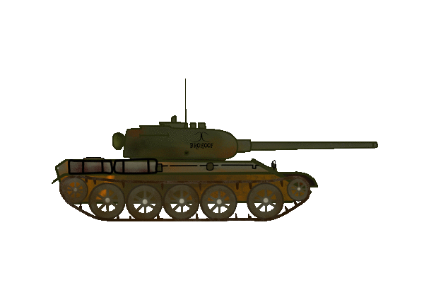
02. Pháp
Em hãy cho biết nước Pháp theo thể chế chính trị gì?
Em hãy nêu chính sách đối nội, đối ngoại của Pháp?
b. Chính trị.
- Thành lập nền cộng hòa thứ ba.
Đối nội: Thi hành chính sách đàn áp nhân dân.
Đối ngoại: Chạy đua vũ trang, xâm lược thuộc địa.

Slide 23
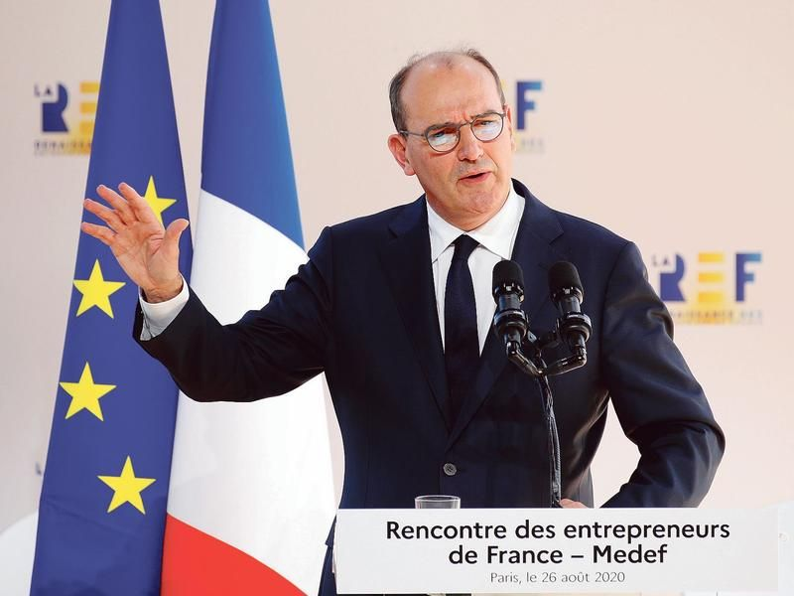

Thủ tướng Pháp Jean Castex

Slide 24
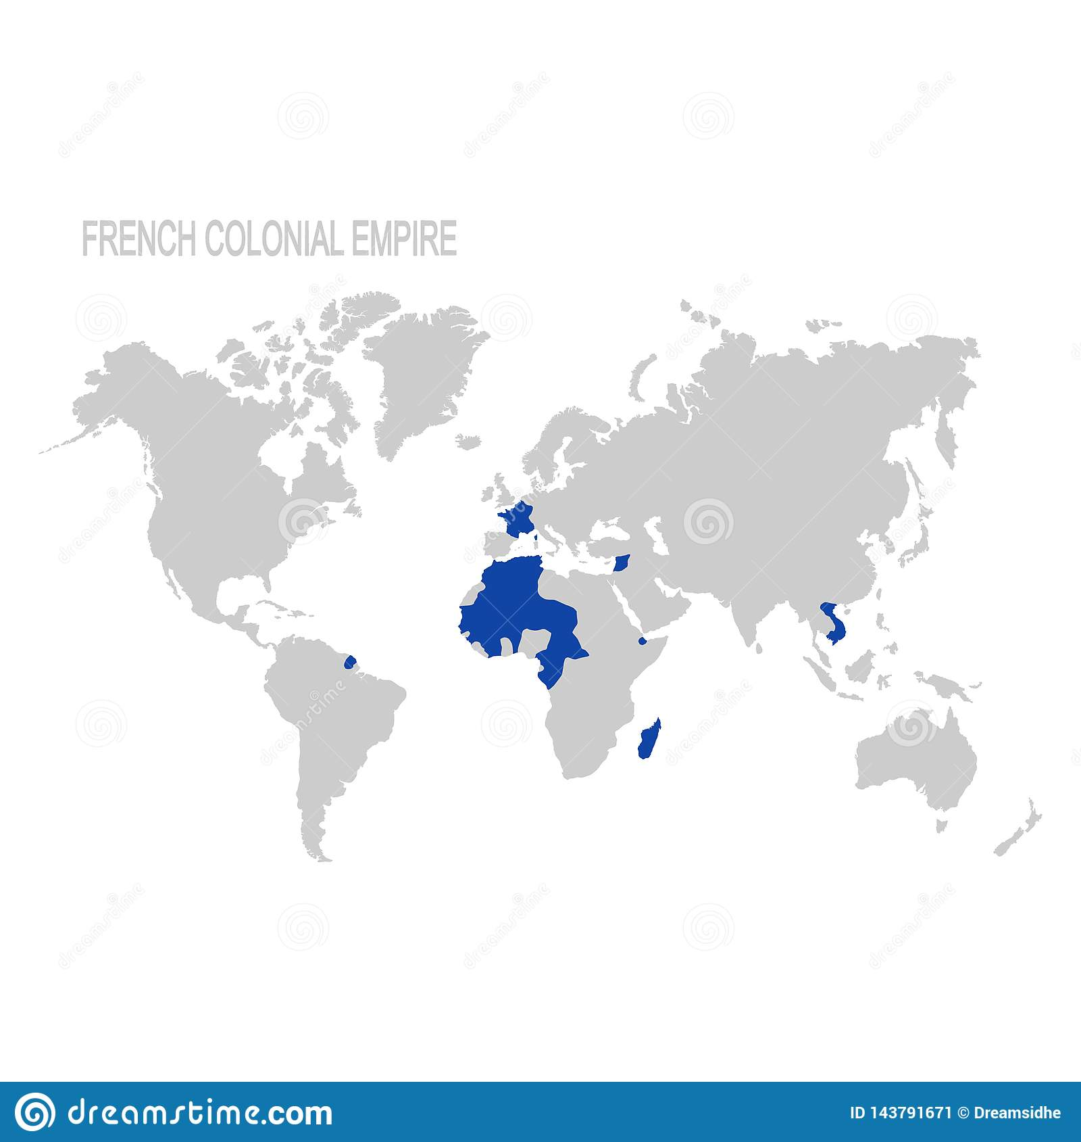

Bản đồ các thuộc địa của nước Pháp 1914

Slide 25




Bài tập củng cố

Slide 26
Bài tập củng cố
CHỌN ĐÁP ÁN ĐÚNG
Câu 1: Cuối TK XIX, công nghiệp Anh đứng thứ mấy trên thế giới?
A. 1
B. 2
C. 3
D. 4

Slide 27
Bài tập củng cố
CHỌN ĐÁP ÁN ĐÚNG
Câu 2: “Chủ nghĩa đế quốc thực dân” là đặc điểm của nước nào?
A. Anh
B. Pháp
C. Đức
D. Mĩ

Slide 28
Bài tập củng cố
CHỌN ĐÁP ÁN ĐÚNG
Câu 3: “Chủ nghĩa đế quốc cho vay lãi” là đặc điểm của nước nào?
A. Anh
B. Pháp
C. Đức
D. Mĩ

Slide 29
Bài tập củng cố
CHỌN ĐÁP ÁN ĐÚNG
Câu 4: Đặc điểm nổi bật của các nước Anh, Pháp cuối TK XIX – đầu TK XX là:
A. Tập trung phát triển kinh tế
B. Củng cố nền chính trị
C. Phát triển ngân hàng
D. Hình thành công ty độc quyền, xâm lược thuộc địa.

Slide 30
Bài tập củng cố
ĐIỀN VÀO DẤU 3 CHẤM
Nội Dung So Sánh | ANH | PHÁP
Kinh Tế | Công nghiệp chậm lại tụt xuống thứ ........ TGiới Xuất hiện các Cty ........ -Chú trọng đầu tư ....... | C.N phát triển chậm lại tụt xuống thứ ....... TGiới Xuất hiện các Cty ....... Chú trọng ....... .. tư bản
Chính Trị | Chế độ ....... Tiến hành gây chiến tranh xâm lược chiếm nhiều thuộc địa ....... TGiới | Chế độ ......... Tăng cường chiến tranh xâm lược Thuộc địa nhiều thứ ......... TGiới
Đặc Điểm | - “Chủ nghĩa đế quốc ......... .......... " | - “Chủ nghĩa đế quốc ....................... ”
3
4
độc quyền
độc quyền
thuộc địa
xuất cảng
quân chủ lập hiến
cộng hòa
nhất
2
thực dân
cho vay lãi

Slide 31
Sơ đồ
Kinh tế: +Đứng thứ 3 thế giới
+Các công ty độc quyền
+ Đầu tư thuộc địa
Anh
Chính trị: + Quân chủ lập hiến
+ Thuộc địa nhiều nhất thế giới
Tình hình các nước Anh, Pháp cuối thế kỉ XIX đầu thế kỉ XX
Đặc điểm: Chủ nghĩa đế quốc thực dân
Kinh tế: +Đứng thứ 3 thế giới
+ Các công ty độc quyền
+ Xuất cảng tư bản
Pháp
Chính trị: +Cộng hòa
+ Thuộc địa chứ hai thế giới
Đặc điểm: chủ nghĩa đế quốc cho vay lãi

Slide 32



Học bài (các câu hỏi SGK).
2. Chuẩn bị bài mới
Dặn dò

Slide 33



CẢM ƠN SỰ THEO DÕI CỦA CÁC EM!

